Slide 1

TEMA
07
Sesgos y Heurísticas
Los atajos que nos engañan

Slide 2
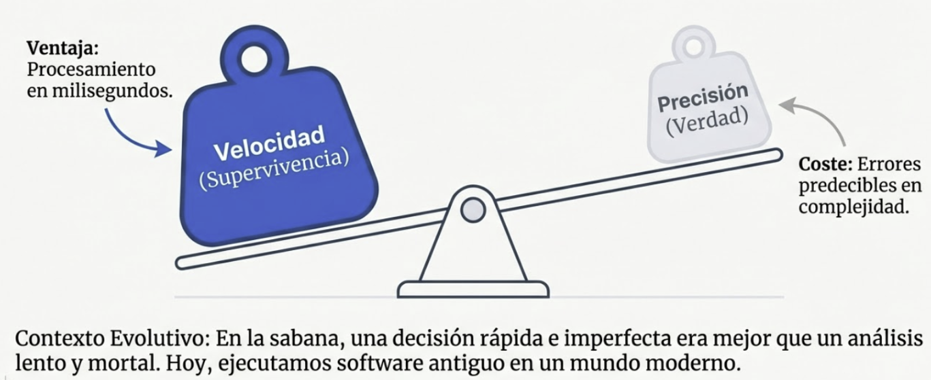
CONCEPTO
Decidir sin pensar
Las heurísticas son reglas simples que el cerebro usa para tomar decisiones rápidas sin necesidad de un análisis exhaustivo.

Slide 3
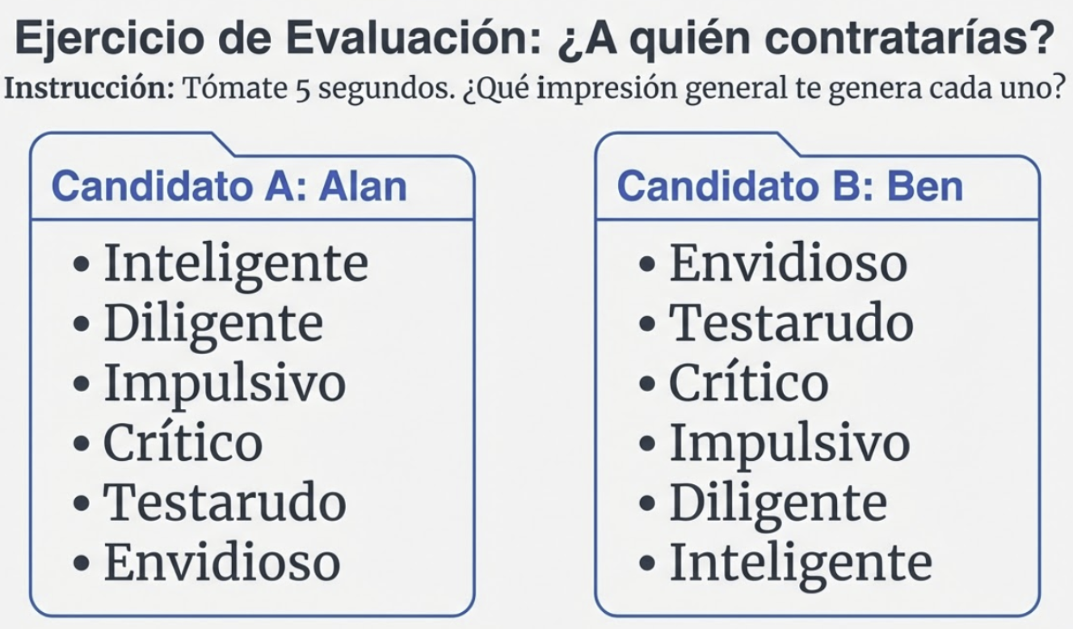
SESGOS
Efecto Halo

Slide 4
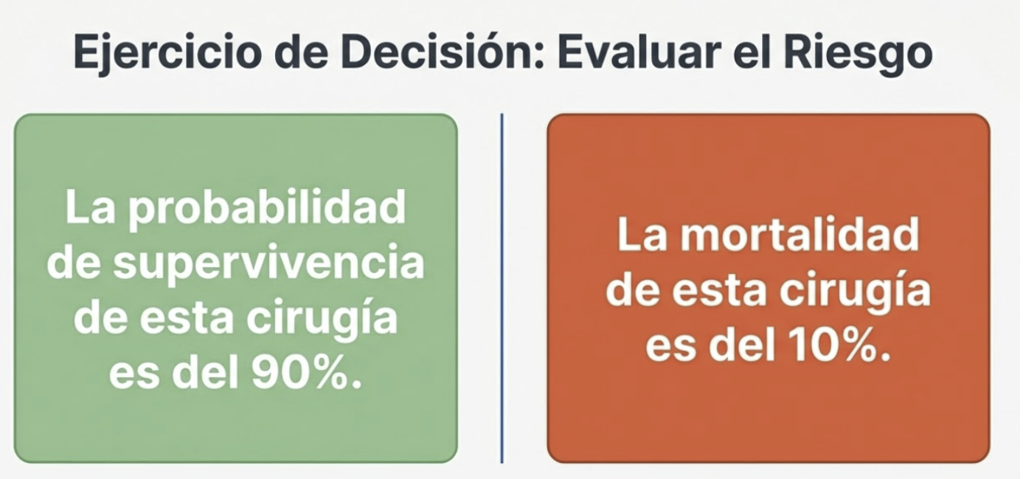
SESGOS
Efecto Marco (Framing)

Slide 5
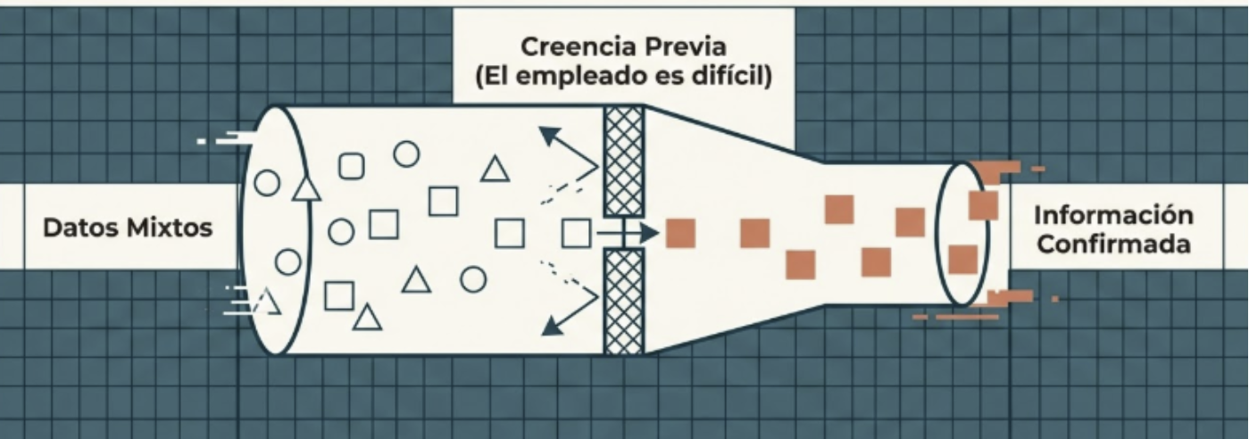
SESGOS
Sesgo de Confirmación
Buscamos, interpretamos y recordamos información que confirma lo que ya creemos, ignorando lo que nos contradice.

Slide 6
SESGOS
Dos Trampas del Juicio
Exceso de Confianza
Aversión a la Pérdida
Sobrestimamos sistemáticamente nuestro conocimiento y capacidad de predicción.
Perder duele más que ganar place. El dolor de la pérdida es psicológicamente más potente.
90%
2:1
de conductores cree estar por encima de la media
Ratio de asimetría psicológica
Implicación: Tu certeza sobre una decisión no es buena medida de su calidad.
Implicación: Las decisiones organizacionales tienden a ser conservadoras en exceso.
Preferimos no perder 100€ a ganar 100€. El miedo pesa más que la oportunidad.

Slide 7

Cambio de Perspectiva
CARACTERÍSTICAS DE DISEÑO
Los sesgos son el modo de operación normal del Sistema 1. No son fallos puntuales, son el hardware.
No desaparecen por conocerlos. Requieren mecanismos externos.

Slide 8
INSIGHT
La respuesta correcta
Lo que NO funciona
"Yo no tengo sesgos, soy objetivo."
(Esto es el Sesgo de Punto Ciego)
Tengo todos estos sesgos operando todo el tiempo. Por tanto, necesito estructuras que los compensen.

Slide 9
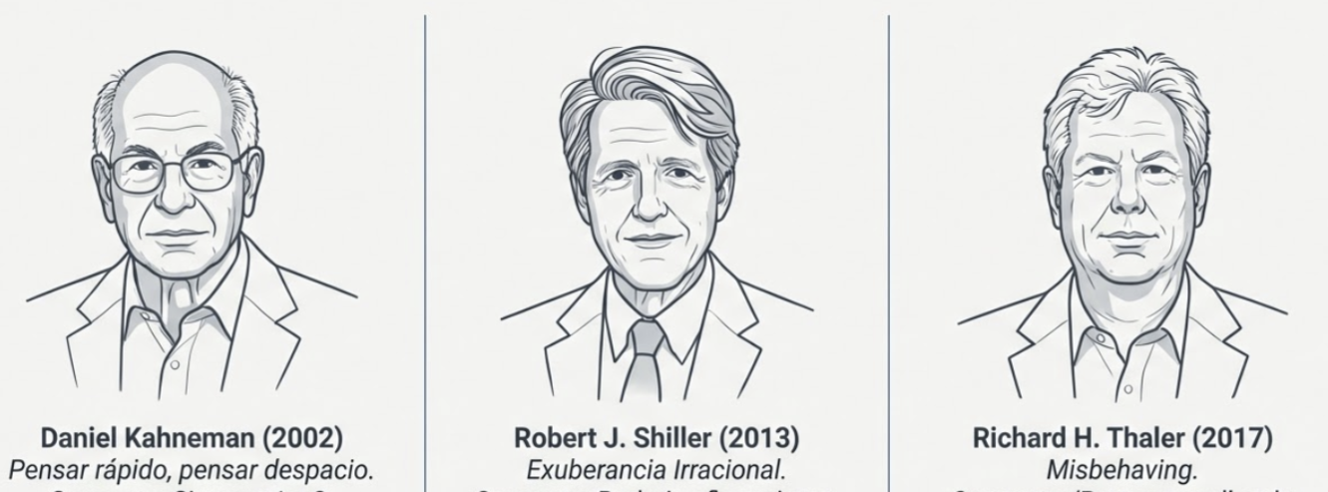
VALIDACIÓN
Tres Premios Nobel lo confirman
La economía del comportamiento ha integrado estos hallazgos en el centro de su disciplina, demostrando que la racionalidad perfecta es un mito.
2002
2013
2017
Premio Nobel
Premio Nobel
Premio Nobel
Daniel Kahneman
Robert J. Shiller
Richard H. Thaler
"Pensar rápido, pensar despacio"
"Exuberancia Irracional"
"Misbehaving" (Portarse mal)
Las decisiones humanas operan sobre atajos mentales, no sobre cálculos racionales puros.

Slide 10

RESUMEN T7
El perfil del Sistema Automático
01
02
Reactivo
Veloz-Inmediato
Responde a instintos e impulsos antes de cualquier deliberación consciente. Es una respuesta, no una elección.
Genera respuestas en fracciones de segundo. Prioriza la velocidad sobre la precisión para garantizar supervivencia.
03
04
Emocional
Condicionado
Trabaja con sentimientos viscerales, produciendo conclusiones rápidas de tipo "bueno/malo" o "acercarse/alejarse".
Opera bajo la influencia rígida de patrones aprendidos (T3) y sesgos cognitivos (T7).
Este sistema no es un defecto de diseño; es la arquitectura básica del procesamiento mental.

Slide 11

REFLEXIÓN
Tus sesgos favoritos
01
¿Cuáles son tus sesgos más frecuentes? ¿El optimismo excesivo? ¿La búsqueda de confirmación?
Conexiones Futuras
MÓDULO 05
Los sesgos interpersonales distorsionan cómo vemos al otro.
02
¿En qué decisiones recientes podrías haber sido "víctima" de un sesgo sin darte cuenta?
MÓDULO 06
Los secuestradores de la atención son manifestaciones de estos sesgos.
MÓDULO 07
Los puntos ciegos éticos emergen de estos mismos mecanismos.
03
¿Qué estructuras o procesos tienes diseñados para compensarlos?

Slide 12

¿HAY SALIDA?
Si los sesgos son el hardware, ¿existe alguna forma de intervenir?
La respuesta está en un recurso que llevas contigo: TU ATENCIÓN

Slide 13
TEMA
08
Atención y Consciencia
La puerta de entrada a la consciencia

Slide 14

PRINCIPIO FUNDAMENTAL
LO QUE NO ATIENDES NO EXISTE
Para tu consciencia, el mundo se reduce estrictamente a aquello donde pones el foco.
11.000.000
vs
50
Bits/seg (Sentidos)
Bits/seg (Consciencia)

Slide 15
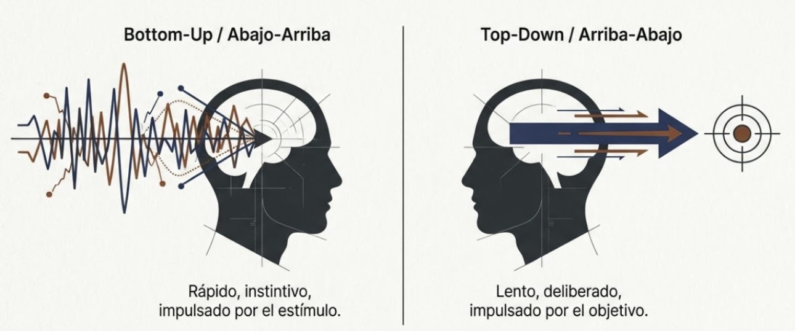
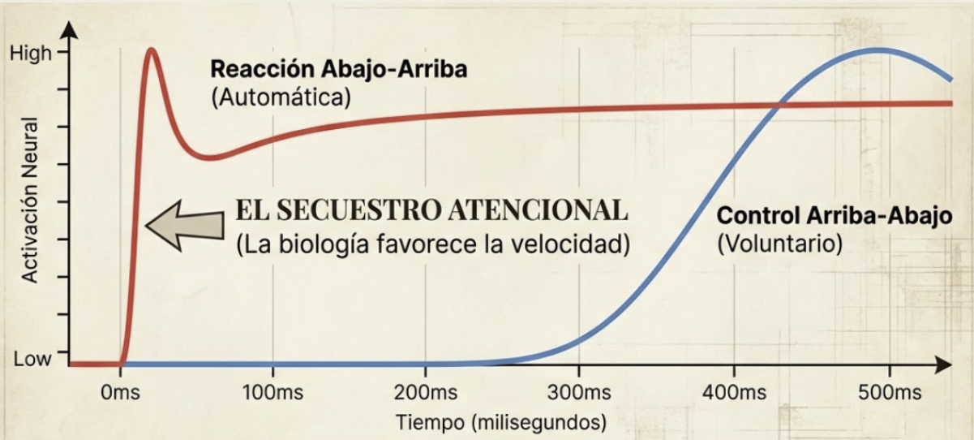
DINÁMICA
Dos sistemas atencionales compitiendo por el control

Slide 16
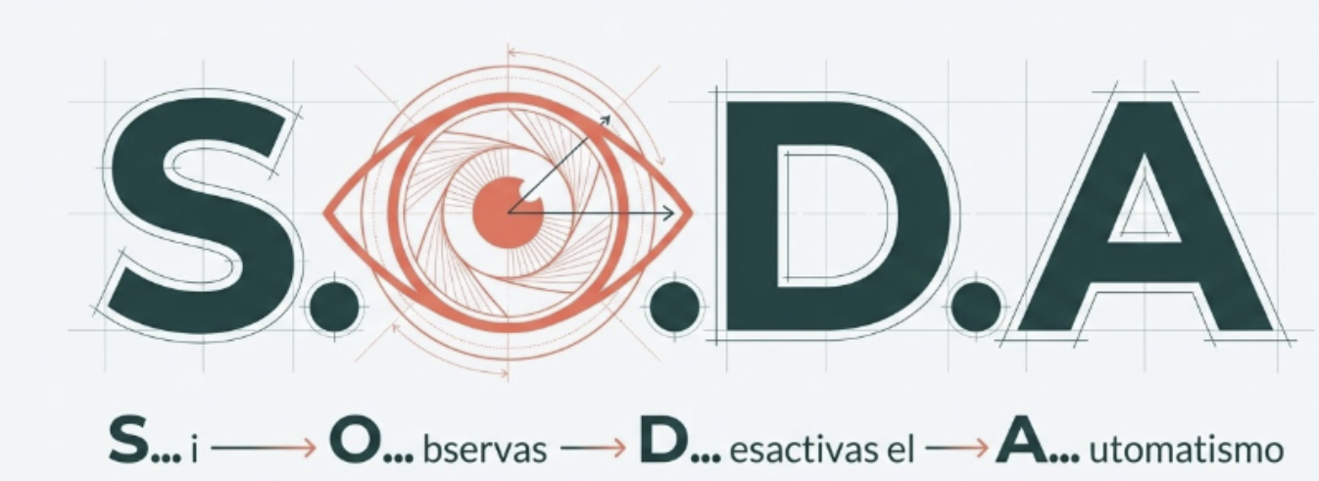
HERRAMIENTA
S.O.D.A.
La mera observación interrumpe el circuito automático y devuelve el mando al Sistema 2.

Slide 17
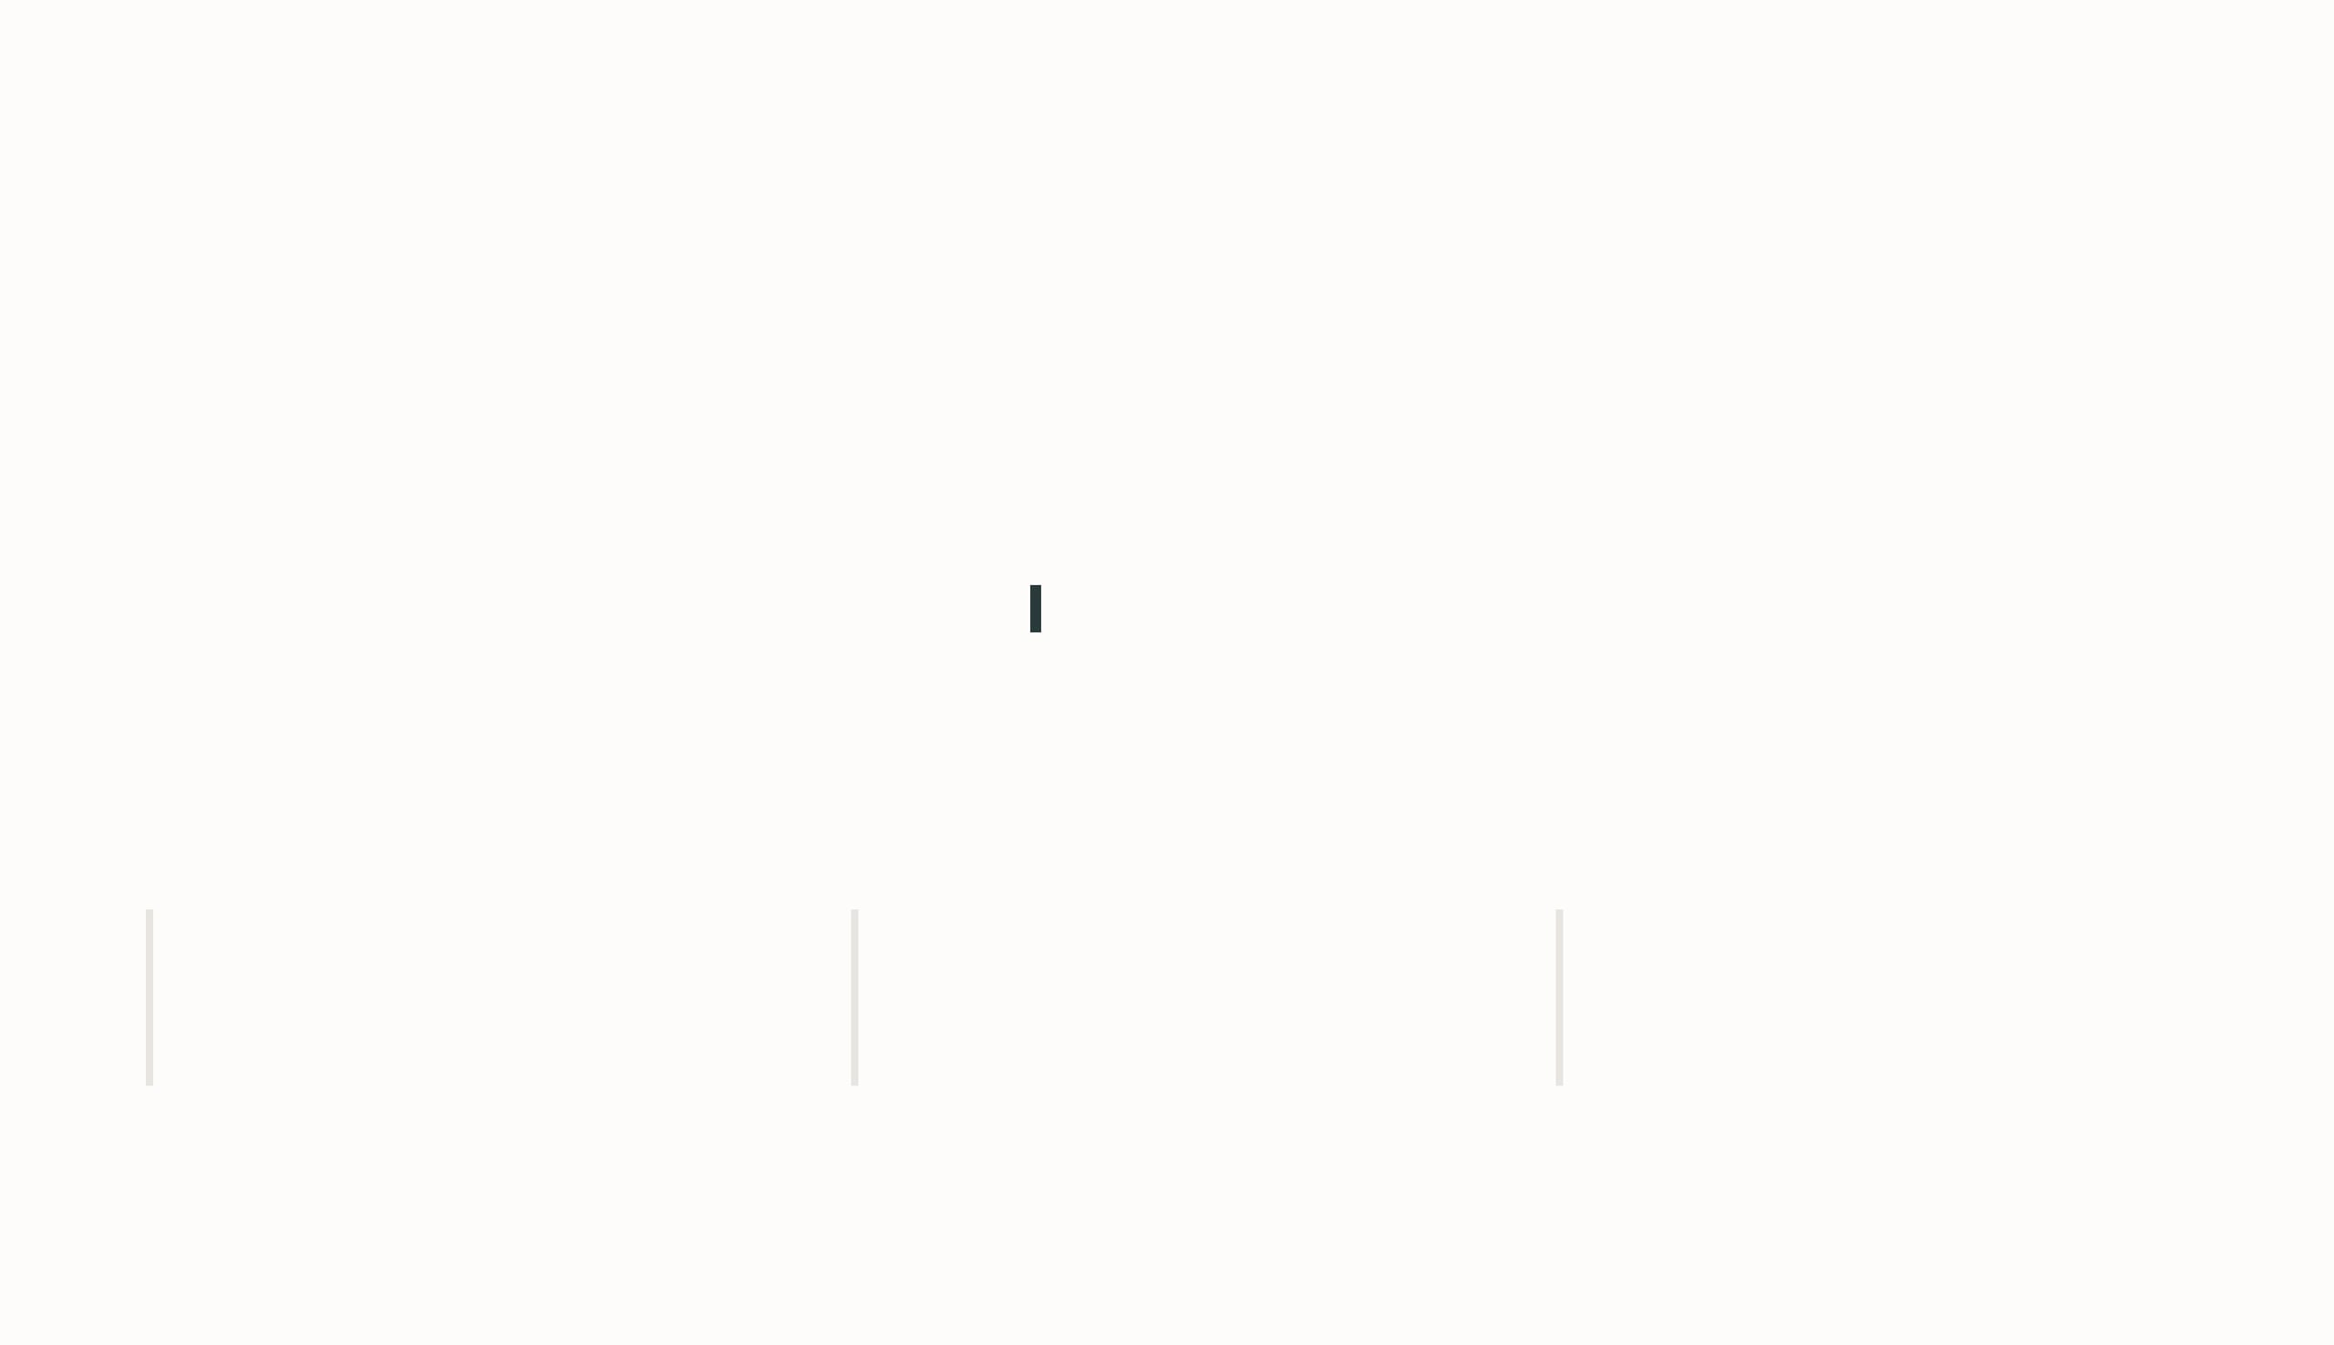
FUNDAMENTACIÓN
Por qué funciona S.O.D.A.
Circuito Automático
Observador
INHIBICIÓN
Ganglios Basales / Amígdala (Bucle cerrado de hábito)
Corteza Prefrontal (Consciencia activa)
TOP-DOWN
1. Activación
2. Veto Power
3. Pausa
Al "observar", activas metabólicamente la Corteza Prefrontal, sacando energía del circuito automático.
La función principal de la consciencia no es iniciar acciones, sino vetar impulsos automáticos (Libet).
La inhibición crea una micro-pausa donde recuperas la capacidad de elegir (Free Won't).
La consciencia es, ante todo, un mecanismo de frenado.

Slide 18
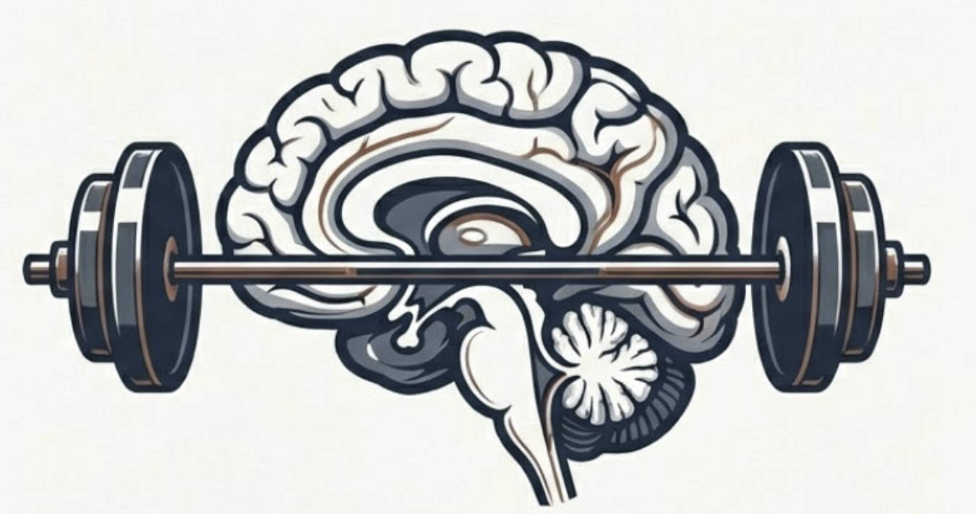
NEUROPLASTICIDAD
La Atención es Entrenable
El Músculo Mental
No existe tal cosa como "tener mala atención". Existe tener una atención no entrenada.
Al igual que un músculo, la atención se fortalece con la repetición del esfuerzo consciente.
El éxito no es no distraerse nunca. El éxito es darse cuenta y volver, una y otra vez.

